Slide 1
Workflow Automation with AI Agents
2026 Fall
조상구 교수

Slide 2
Goals
Workflow Automation
Orchestrate Workflow with python
Orchestrate Workflow with Prefect
Orchestrate Workflow with python

Slide 3
Ensemble Models
Input
Bagging
A
병렬 결합
Random Forests, Extra trees
Input
predict
Parallel
Voting
B
AdaBoost
Input
Boosting
Serial
Gradient Boost
A
B
predict
Input
Stacking
Hetero models + meta model
A
Hetero + Meta model
Input
C
predict
B

Slide 4

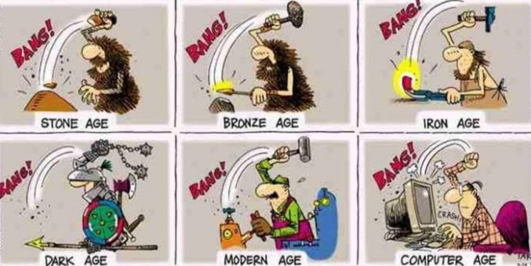
Ensemble Models
Bagging
https://becominghuman.ai/ensemble-learning-bagging-and-boosting-d20f38be9b1e
Boosting

Slide 5
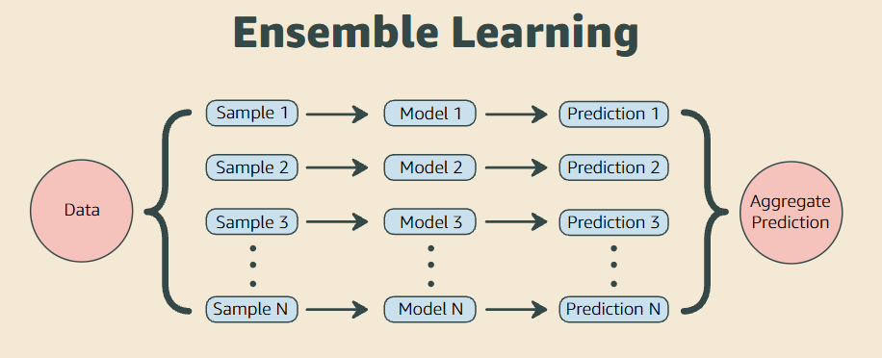
Randomforest Model
Visual explanations of core machine learning concepts

Slide 6
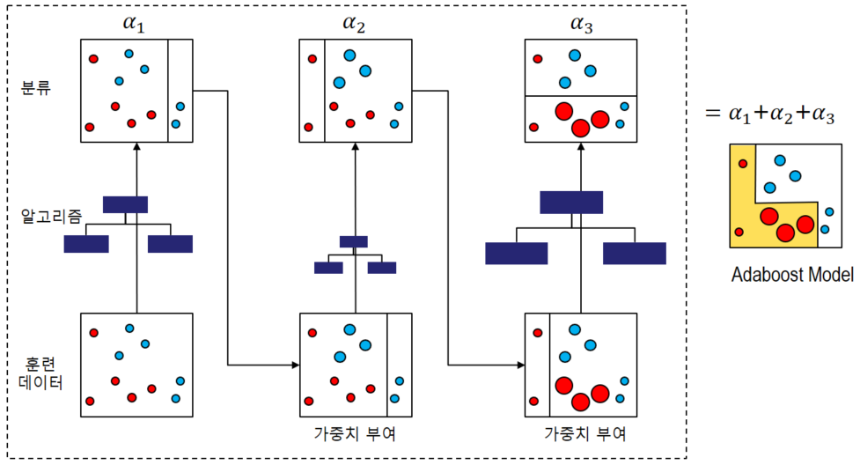
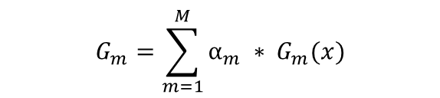
Adaboost Models
후행 분류기가 선행 분류기를 차례로 학습
Reduces bias of the base learners
여러 약한 분류기가 선행 분류기가 잘못 분류한 자료에 가중치를 부여하여 후속 분류기가 계속 학습
Boosting is a gradient descent on function space.
$$G_{m}=\sum_{m=1}^{M}{α_{m} ∗ G_{m}(x)}$$

Slide 7
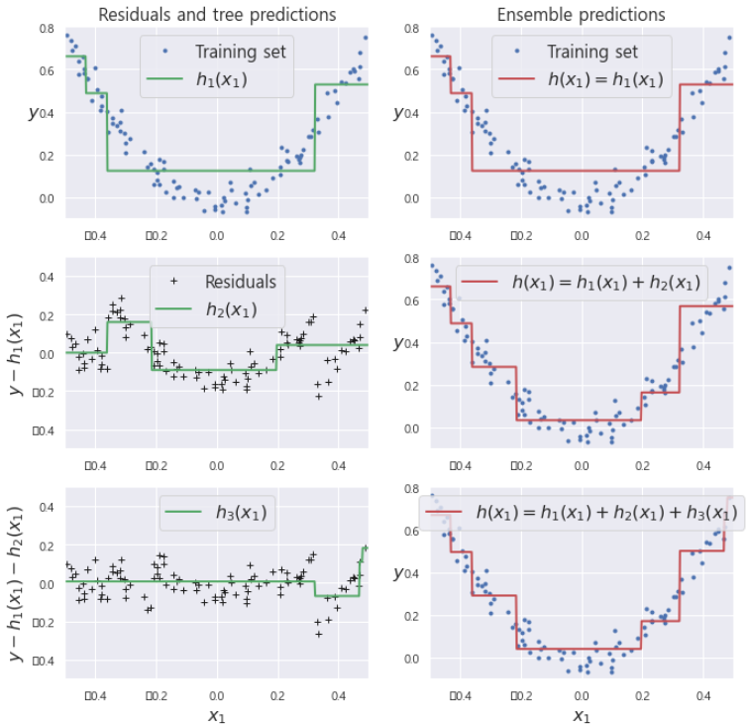
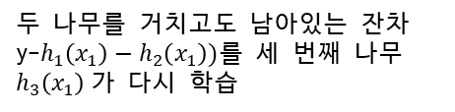

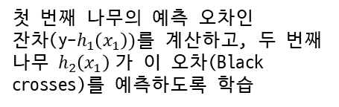
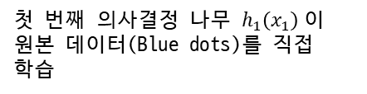
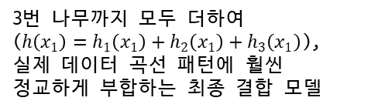
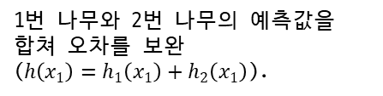
Gradient Boost Models
첫 번째 의사결정 나무 $h_{1}\left(x_{1}\right)$이 원본 데이터(Blue dots)를 직접 학습
1번 나무만의 예측값
($h\left(x_{1}\right)=h_{1}\left(x_{1}\right)$).
첫 번째 나무의 예측 오차인 잔차(y-$h_{1}\left(x_{1}\right))$를 계산하고, 두 번째 나무 $h_{2}\left(x_{1}\right)$가 이 오차(Black crosses)를 예측하도록 학습
1번 나무와 2번 나무의 예측값을 합쳐 오차를 보완
($h\left(x_{1}\right)=h_{1}\left(x_{1}\right)+h_{2}\left(x_{1}\right)$).
두 나무를 거치고도 남아있는 잔차 y-$h_{1}\left(x_{1}\right)−h_{2}\left(x_{1}\right))$를 세 번째 나무 $h_{3}\left(x_{1}\right)$가 다시 학습
3번 나무까지 모두 더하여
($h\left(x_{1}\right)=h_{1}\left(x_{1}\right)+h_{2}\left(x_{1}\right)+h_{3}\left(x_{1}\right)$),
실제 데이터 곡선 패턴에 훨씬 정교하게 부합하는 최종 결합 모델
Hands-on Machine Learning with Scikit-Learn, Keras, and TensorFlow Concepts, Tools, and Techniques to Build Intelligent Systems

Slide 8


Ensemble Stacking Model
계층적 구조, 승자독식 방식이 아님, 다양성
이전 계층 모델들의 예측값이 다음 계층의 입력값으로 사용됨
새로운 모델들이 이러한 입력 데이터를 바탕으로 학습하여 최종 결과를 산출함
Base Learner 1
Prediction 1
Base Learner 1
Prediction 2
Final
Prediction
Prediction 3
Meta Learner
Base Learner 1
Data
Prediction 4
Base Learner 1

Slide 9
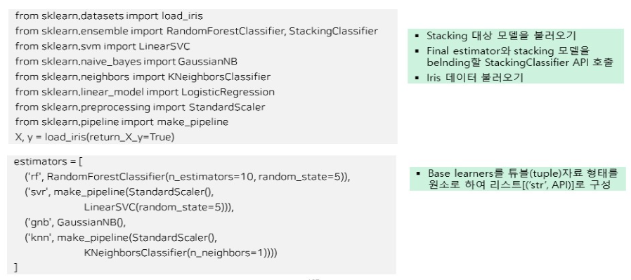
Ensemble Stacking Model

Slide 10
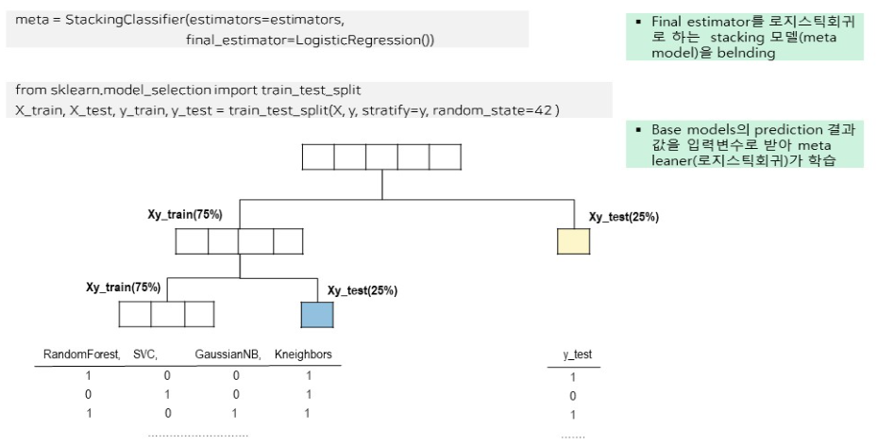
Ensemble Stacking Model
스태킹 일반화(Stacked generalization)는 추정기(estimator)들을 결합하여 이들의 편향(bias)을 줄이는 방법
각 개별 추정기의 예측값을 함께 쌓아서(stack) 최종 예측을 계산하기 위한 최종 추정기의 입력으로 사용
최종 추정기는 교차 검증(cross-validation)을 통해 학습

Slide 11
Ensemble Models
from sklearn.datasets import load_wine
data = load_wine()
df = pd.DataFrame(data.data, columns = data['feature_names’]); df['target'] = data.target
df[100::2].loc[df['target'] == 2, 'target'] = 0
df[101::2].loc[df['target'] == 2, 'target'] = 1
X = df[data['feature_names’]] ; y = df['target']
X_train, X_test, y_train, y_test=train_test_split(X, y, test_size=0.2, stratify= y, random_state=11)
clf1 = ensemble.RandomForestClassifier(n_estimators=10, random_state=5)
clf2 = make_pipeline(StandardScaler(), SVC(random_state=5))
clf3 = GaussianNB()
clf4 = make_pipeline(StandardScaler(), KNeighborsClassifier())
estimators = [
('rf', RandomForestClassifier(n_estimators=10, random_state=5)),
('svr', make_pipeline(StandardScaler(),SVC(random_state=5))),
('gnb', GaussianNB(),
('knn', make_pipeline(StandardScaler(),KNeighborsClassifier())))
]

Slide 12
Ensemble Models
meta = StackingClassifier(estimators=estimators, final_estimator=LogisticRegression())
from sklearn import model_selection
list = zip([clf1, clf2, clf3, clf4, meta],
['RandomForest', 'SVC', 'GaussianNB', 'KNN', 'Stacking’])
for classifier, name in list:
scores = model_selection.cross_val_score(classifier, X_train, y_train, cv=3)
print(f'모델 {name}의 정확도(Accuracy) : {scores.mean()}')
#y_predict = classifier.fit(X_train, y_train).predict(X_test)
#print(classification_report(y_test, y_predict))
print('*'*70)
y_predict = meta.fit(X_train, y_train).predict(X_test)
print(classification_report(y_test, y_predict))

Slide 13
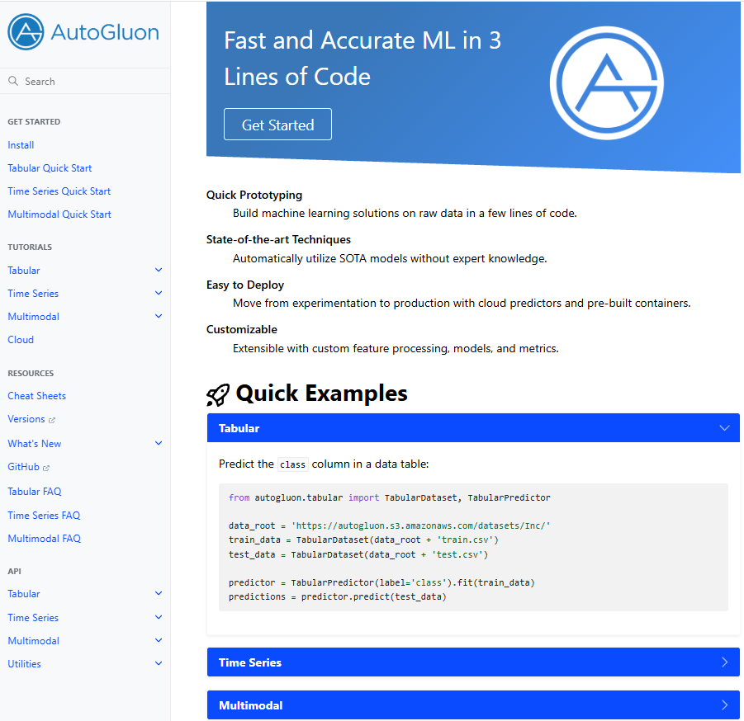
AutoGluon

